Slide 1
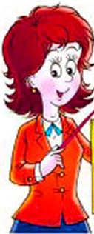
Семінар-практикум
з елементами тренінгу професійної майстерності
з теми
«Професійно значущі якості особистості
педагога дошкільного закладу»

Slide 2
Основні фактори, які впливають на становлення особистості професіонала:
Біологічний
Фактор соціального середовища
Фактор внутрішньо особистісної активності

Slide 3


Етапи розвитку професіонала:
1. Етап оптанта
2. Етап адепта
3. Етап адаптації
4. Етап інтернала
5. Етап майстерності
6. Етап авторитету
7. Етап наставництва

Slide 4
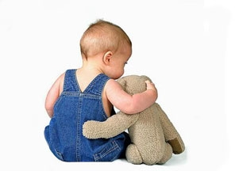
Якості особистості педагога:
Соціальна активність
Цілеспрямованість
Урівноваженість
Бажання працювати з дітьми
Здатність не губитися в екстремальних ситуаціях
Чарівність
Чесність
Справедливість
Сучасність
Гуманність
Ерудиція
Педагогічний такт
Толерантність
Педагогічний оптимізм

Slide 5

Принцеса
Радник
Стражник
Лицар
Принц

Slide 6
Рівні професіоналізму:
Педагогічна вмілість
Педагогічна майстерність

Slide 7


Slide 8


Slide 9


Slide 10


Slide 11


Slide 12


Slide 13


Slide 14
Дякуємо за увагу!

